Slide 1
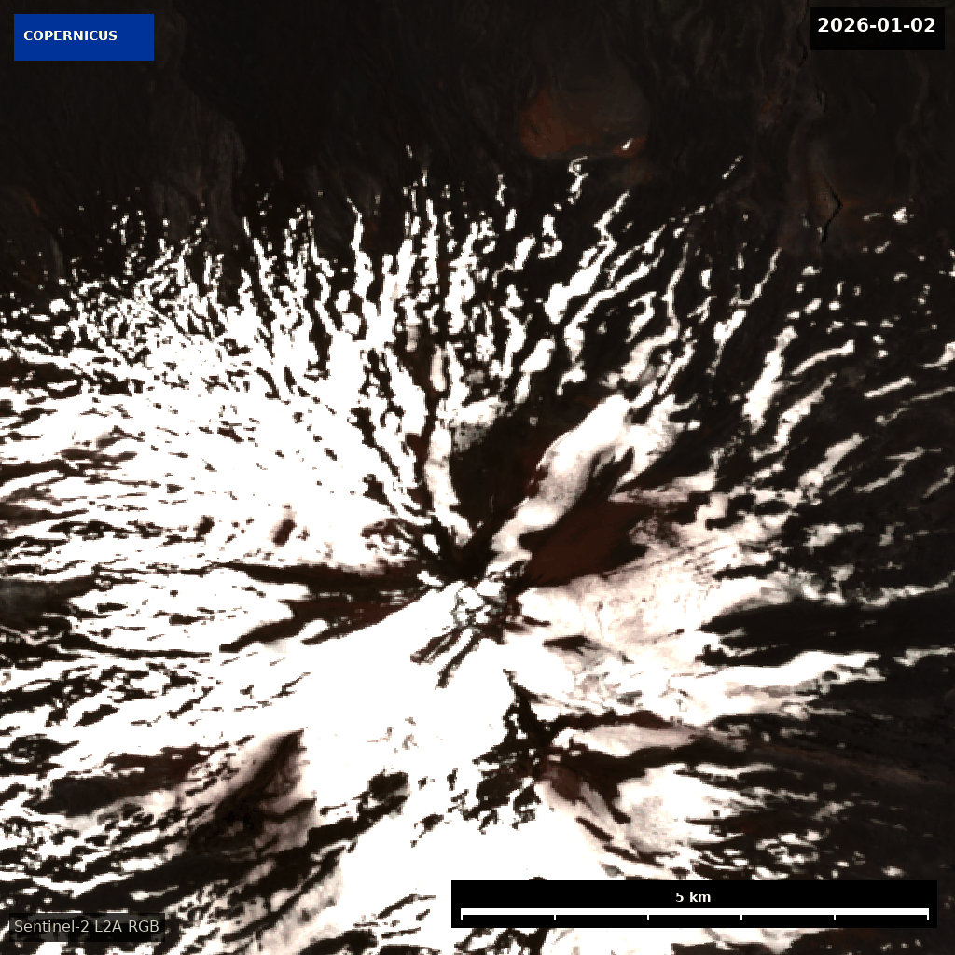
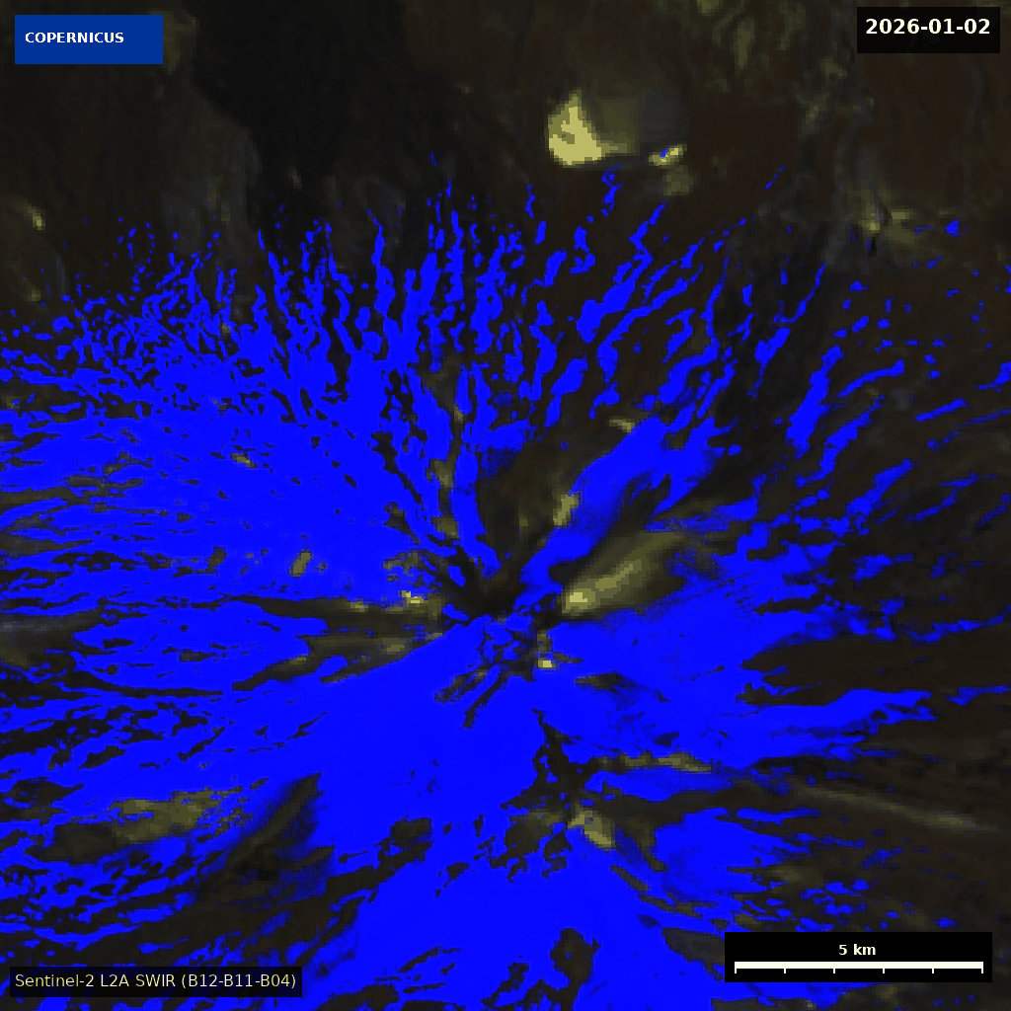
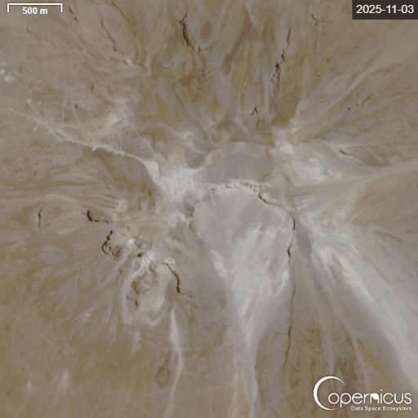
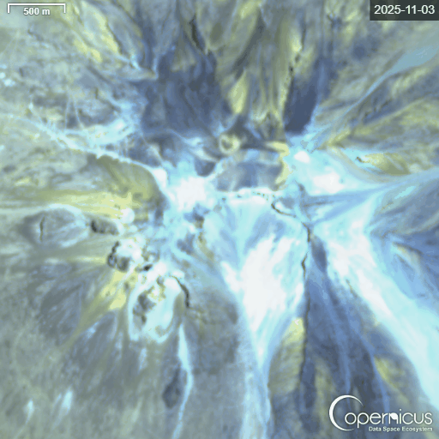
Cambios Morfológicos - Llaima
No se registran cambios morfológicos ni anomalías térmicas desde imágenes Sentinel 2 L2A. No se registran datos asociados a actividad superficial en volcán Llaima durante el mes de enero 2026
No se registran cambios morfológicos ni anomalías térmicas desde imágenes Sentinel 2 L2A. No se registran datos asociados a actividad superficial en volcán Llaima durante el mes de enero 2026
No se registran cambios morfológicos ni anomalías térmicas desde imágenes Sentinel 2 L2A. No se registran datos asociados a actividad superficial en volcán Llaima durante el mes de enero 2026

